Slide 1
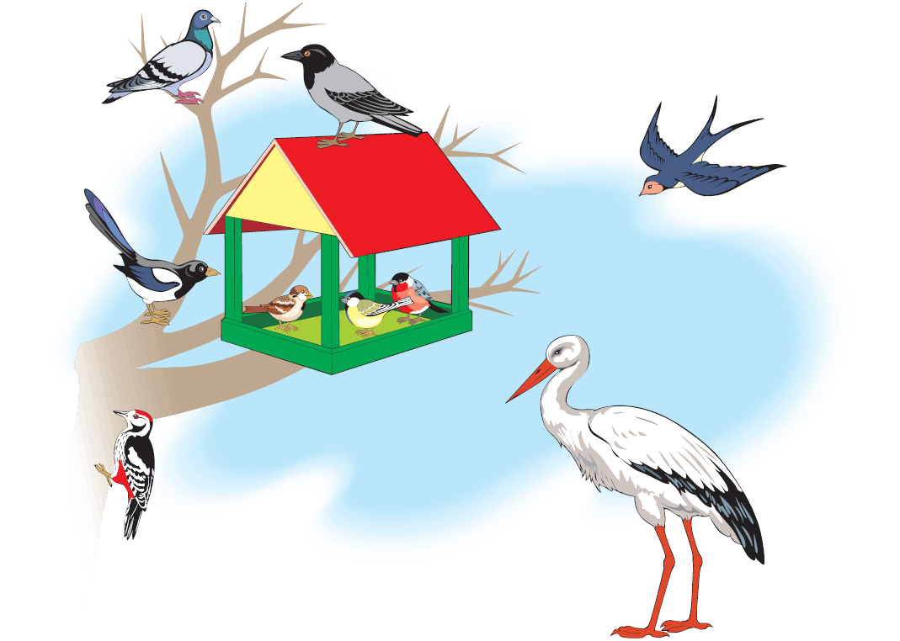
Назвіть птахів, які прилетіли до годівниці.
Які пташки зайві? Чому?

Slide 2
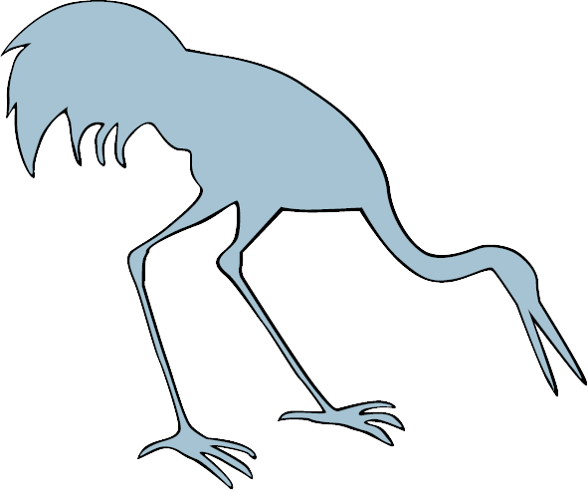
Впізнайте пташок за силуетом. Що допомогло вам
упізнати їх? Назвіть кожну пташку, розкажіть про неї.

Slide 3
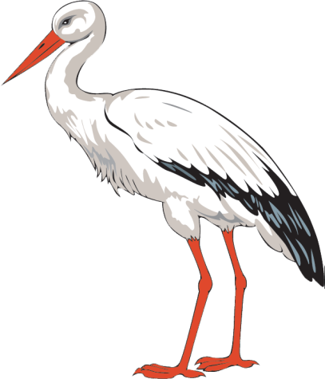
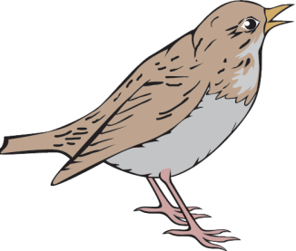
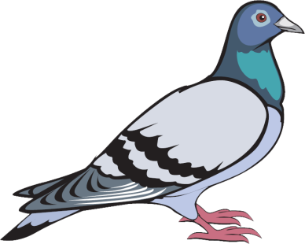
Назвіть пташок. Оберіть пташок, які відлітають зимувати до теплих країн. Які пташки залишилися?

Slide 4
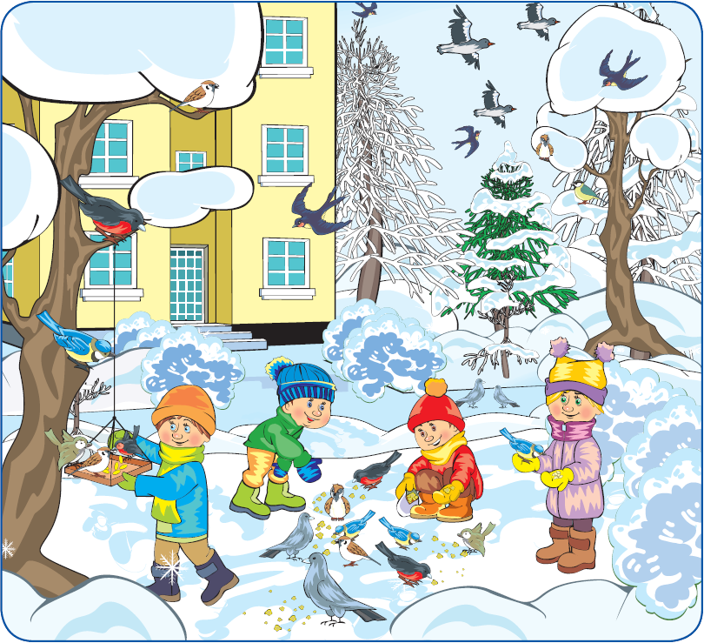
Розкажіть, що роблять діти. Чому пташки не бояться дітей? Як ви вважаєте, чому багато пташок прилітає в місто взимку? Розкажіть, як ви допомагаєте птахам.

